Slide 1



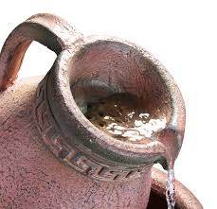
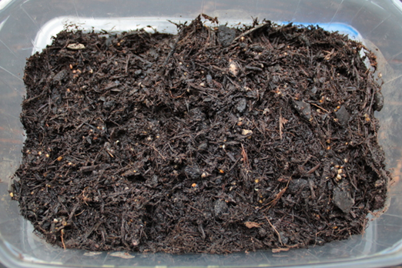
166 AÑOS COMPARTIENDO VIDA, FORJANDO SUEÑOS, OFRECIENDO GESTOS DE LIBERACION.
La semilla cayó en buena tierra, hoy como ayer estamos invitadas a cuidarla para que siga dando buenos frutos que nutran y fortalezcan la vida y la esperanza del pueblo.

Slide 2

MONITORA:
En el marco del 166 Aniversario de nuestro Instituto de Misioneras de la Inmaculada, la familia MIC, seguimos haciendo presente la vida, la esperanza y la misericordia en medio de los pueblos donde nos encontramos.
Hoy agradecemos al Padre, el regalo del Carisma Liberador, entregado a nuestra fundadora, quien en 1850, guiada por el Espíritu emprendió esta hermosa aventura misionera, y que hoy nos sigue animando a ser casa-hogar para gestar vida renovada y salir como discípulas al camino.
Con gran gozo y alegría celebramos estos años de vida entregada, a la vez que unimos nuestro deseo de permanecer en fidelidad y no replegarnos ante las dificultades para seguir anunciando el mensaje de justicia y de paz.

Slide 3
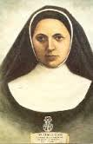
Canto: Seguir amando
LECTURA: ( Lc. 4, 14-21) Meditación con música de fondo
MONITORA: Nos preguntamos
¿Cuáles son esas Galileas que necesitamos VER en los tiempos de hoy para seguir desplegando el carisma?.
¿Qué lugar ocupan en nuestro corazón las y los vulnerables de las «galileas»?, ¿Qué respuesta les damos?

Slide 4

MONITORA:
Jesús nos muestra el camino, nos invita a VER las Galileas de nuestro tiempo y a «Reproducir» la actuación del Maestro. Así lo vivió nuestra fundadora se abre hacia los más débiles, los más pobres, siente que es posible dar respuesta en su entorno; lo explicita fundando la Congregación como medio para salir al encuentro de l@s más desprotegid@s de la sociedad. Del mismo modo, hoy vemos necesario aquí y ahora buscar caminos nuevos para ofrecer en nuestro mundo la salvación del Padre.

Slide 5

MONITORA: Oramos juntas.
NUESTRA SUERTE ESTA EN TUS MANOS
Nuestra suerte está en tus manos, Señor;
el instituto todo, como un pequeño grano de semilla,
está en tus manos para que TÚ lo encauces.
Tú nos llamas a seguirte, en una etapa nueva,
de más comunión, solidaridad y entrega.
Injerta en nosotras y nosotros la sabia de una
nueva ilusión,
una corresponsabilidad realista y Evangélica.
Las fuentes de nuestra alegría y seguridad están
en Ti Señor,
en ti nuestro descanso, nuestra confianza.
Porque sólo Tú lo haces todo nuevo,
y con tu presencia de Resucitado,
nos ayudas a ir realizando el Reino.
Compartimos de manera espontanea lo que el Espíritu ha movido en nuestros corazones.
Renovamos nuestros votos y compromisos

Slide 6
MONITORA. Leemos juntas.
QUEREMOS PONER EN ELLO LA VIDA.
En este aniversario Tú nos envías, Señor, a trabajar en solidaridad entre nosotras, en nuestras comunidades y países donde nos encontramos,
afrontando el acoso y explotación de los empobrecidos.
Queremos poner en ello la vida
Nos llamas al compromiso con la mujer promoviendo una educación y formación que permitan su desarrollo integral para que, apreciando los dones que tú les das, promuevan y potencien la vida. Como lo hizo Alfonsa
Queremos poner en ello la vida
Nos quieres comprometidas con los Derechos Humanos y pides nuestra solidaridad con los más pobres a través de acciones concretas y protesta contra toda explotación.
Queremos poner en ello la vida
Dios Comunidad. Tú esperas de nosotras
que vivamos atentas a los gritos que vienen
con una voz de muchas culturas;
y nos llamas a responder como discípulas de Jesucristo a través de redes que unen a personas con los mismos intereses.
Queremos poner en ello la vida
Dios padre-Madre, Hijo y Espíritu,
enséñanos a mirar el mundo con los ojos del corazón y con tu misma compasión.
Canto final: Pasión misionera

